Slide 1
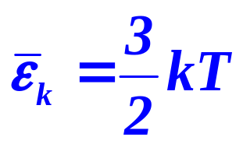

经典统计规律答案
一、选择题
1. 两瓶不同种类的气体，其分子的平均平动动能
相等，但分子密度不同，则
A．温度相同，压强相同
B．温度不同，压强相同
C．温度相同，压强不同
D．温度不同，压强不同

Slide 2
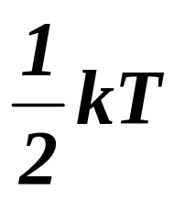
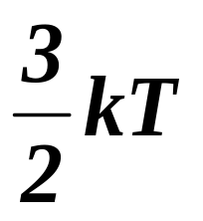
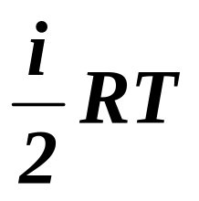
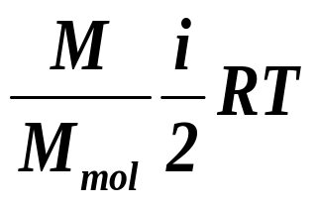
2．在一密闭容器中，储有A、B、C三种理想气体，处于平衡状态．A种气体的分子数密度为n₁，它产生的压强为p₁，B种气体的分子数密度为2n₁，C种气体的分子数密度为3 n₁，则混合气体的压强p为（ ）
A． 3 p₁ B． 4 p₁
C． 5 p₁ D． 6 p₁
3. 温度为T时1摩尔理想气体的内能为
A． B． C． D．

Slide 3
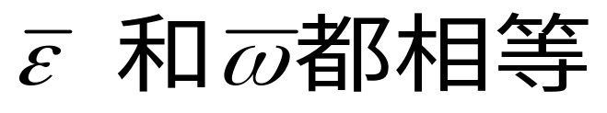


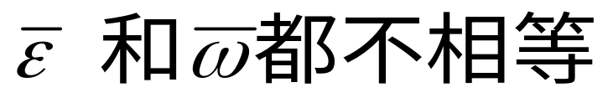
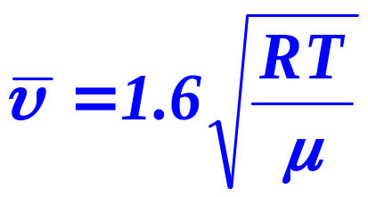
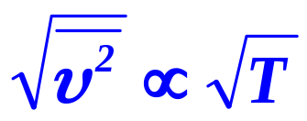
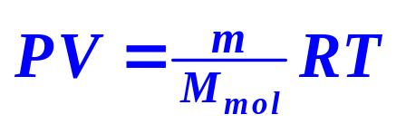
4. 温度、压强相同的氦气和氧气，它们分子的
平均动能 和平均平动动能 。有如下关系（ ）
A B
C D
5．三个容器A、B、C 装有同种理想气体， 其分
子数密度相同，而方均根速率之比为
1 : 2 : 4，则其压强之比P_{A} : P_{B} : P_{C}为：
A．1 : 2 : 4 B．4 : 2 : 1
C．1 : 4 : 16 D．1 : 4 : 8

Slide 4
6．在一封闭容器内，理想气体分子的平均速率
提高为原来的2倍，则
A. 温度和压强都提高为原来的2倍
B. 温度为原来的2倍，压强为原来的4倍
C. 温度为原来的4倍，压强为原来的2倍
D. 温度和压强都为原来的4倍
7. 两容器内分别盛有氢气和氦气，若它们的温度和质量分别相等，则（ ）
A 两种气体分子的平均平动动能相等
B 两种气体分子的平均动能相等
C 两种气体分子的平均速率相等
D 两种气体的内能相等

Slide 5
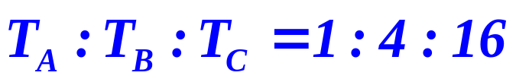
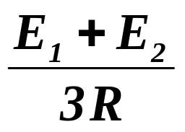
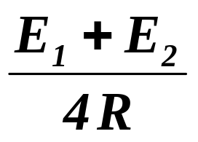
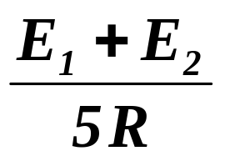
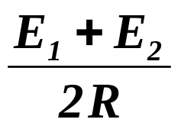
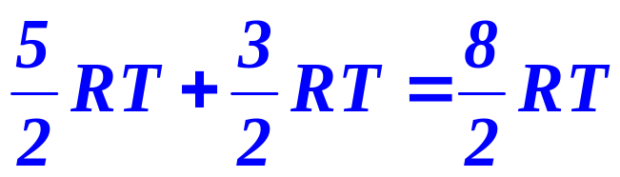
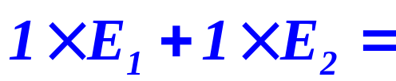
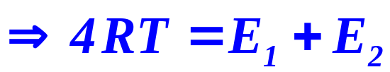
8．三个容器A、B、C 装有同种理想气体，其
分子数密度之比为n_{A}：n_{B}：n_{C}＝4：2：1，方均根速率比为＝1:2:4，则其压强之比P_{A}:P_{B}:P_{C}为
A. 1:2:4 B. 4:2:1 C. 1:1:1 D. 4:1:1/4
9．把内能为E₁的1mol氢气和内能为E₂的1mol氦气相混合，在混合过程中与外界不发生任何能量交换。若这两种气体视为理想气体，那么达到平衡后，混和气体的温度为
A． B． C. D.

Slide 6

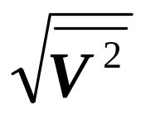
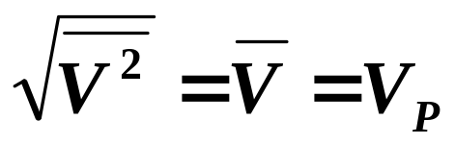
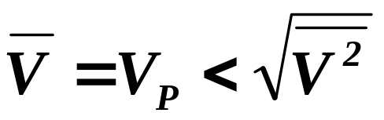
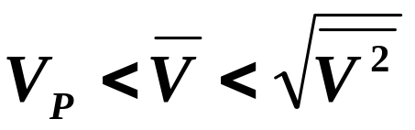
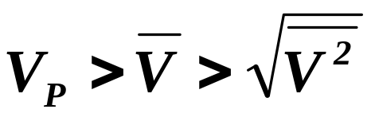







10． 是气体分子的平均速率。V_{P}是气体分子的最可几速率， 是气体分子的方均根速率。处于平 衡状态下理想气体，三种速率的关系为
A． B．
C． D．
11. 一定量某种理想气体，温度为T₁与T₂时分子最可几速率分别为V_{P1}和V_{P2}，分子速率分布函数最大值分别为f(V_{P1})和f(V_{P2}) 若T₁＞T₂,则
A. V_{P1}＞V_{P2}，f(V_{P1})＞f(V_{P2})
B. V_{P1}＞V_{P2}，f(V_{P1})＜f(V_{P2})
C. V_{P1}＜V_{P2}，f(V_{P1})＞f(V_{P2})
D. V_{P1}＜V_{P2}，f(V_{P1})＜f(V_{P2})

Slide 7
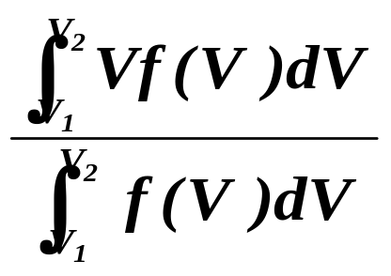
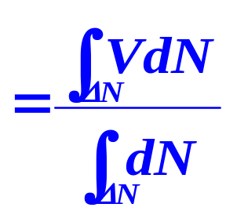
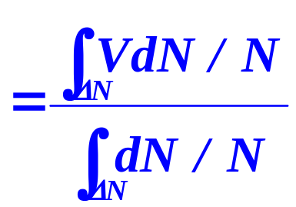
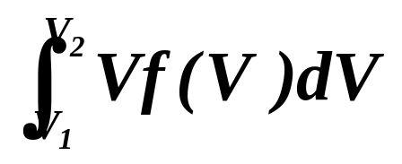
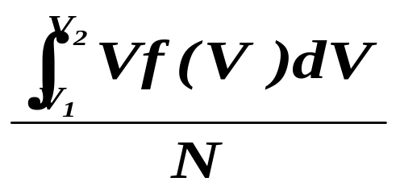
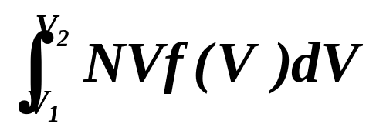
12. 两种不同的理想气体，若它们的最可几速率相
等，则它们的
A．平均速率相等，方均根速率相等
B．平均速率相等，方均根速率不相等
C．平均速率不相等，方均根速率相等
D．平均速率不相等，方均根速率不相等
13．已知分子总数为N，它们的速率分布函数为
f（V），则速率分布在V₁～V₂区间内的分子的平均速率为
A． B．
C． D．

Slide 8






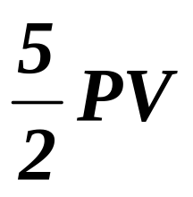
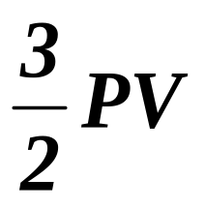
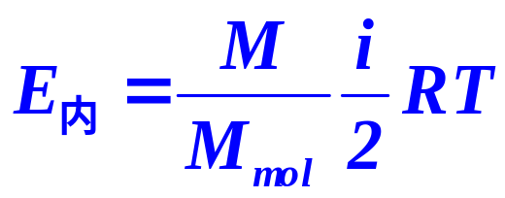
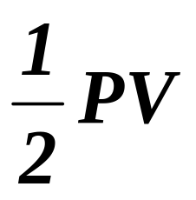

14.麦克斯韦速率分布曲线如图所示，图中A、B两部分面积相等，则该图表示
A．υ₀为最可几速率
B．υ₀为平均速率
C．υ₀为方均根速率
D．速率大于和小于 υ₀的分子数各占一半
15．压强为P、体积为V的氢气（视为刚性分子理想气体）的内能为：
A． B．
C． D．PV

Slide 9
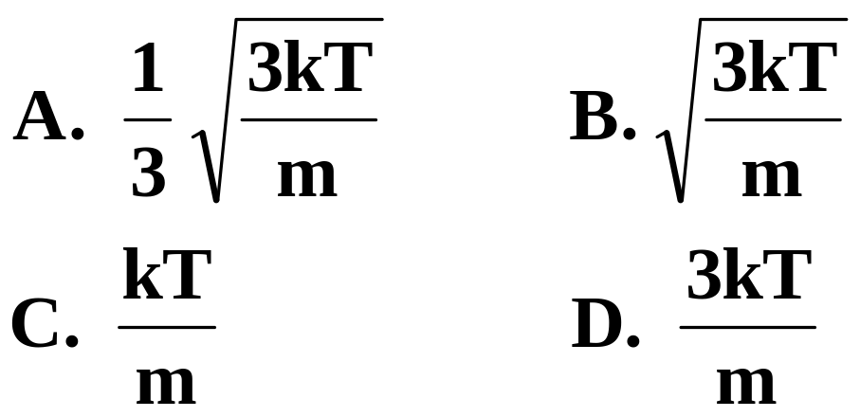
16.一定量的理想气体，温度为T,气体分子质量为m,则分子速率在x方向的分量平方的平均值为？

Slide 10
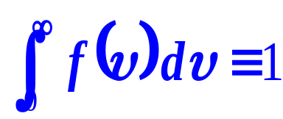

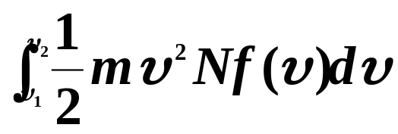
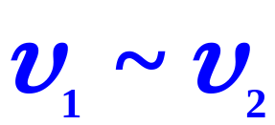
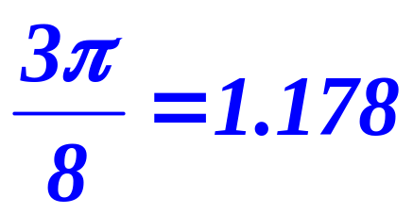
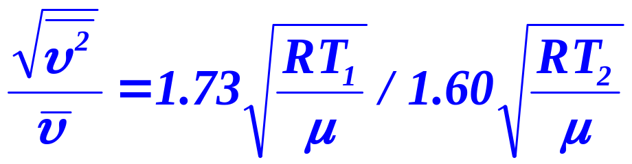

二、填空题
1．麦克斯韦分子速率分布函数f（v）必须满足条件 ，此条件的物理意义是:.
速率在（0 ~ ∞ ）区间的分子数占总分子数百分比为100%
2．若
为气体分子速率分布函数，N气体分子
总数，m分子质量，则
物理意义为
速率在
之内的分子平均平动动能之和
3．某种气体分子在温度T₁时的方均根速率等于温度为T₂时的平均速率，则T₂ / T₁
为 。

Slide 11

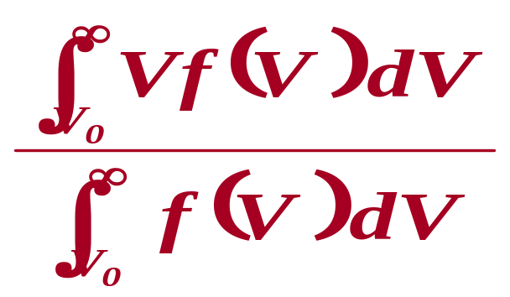
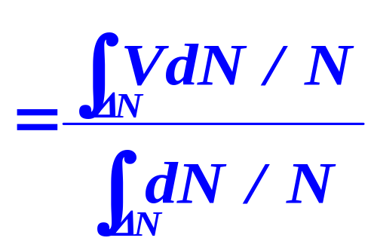
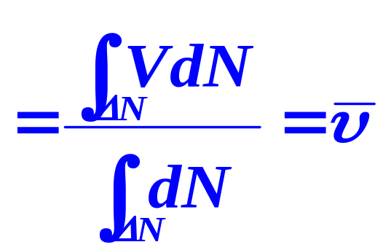
4．用总分子数N、气体分子速率v和速率分
布函数f（v），表示下列各量：
（1）速率大于v₀的分子为 。
（2）速率大于v₀的那些分子的平均速率
为 。

Slide 12
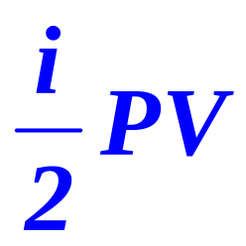
5．对于处在平衡态下温度为T的理想气体，
kT /2的物理意义是:理想气体在温度为T的平衡态时，分子每一个自由度均具有kT/2的平均动能 。（k为玻耳兹曼常量）
6. 自由度为 i 的一定量刚性分子理想气体，当其体积为V、压强为 P 时,其内能
E = ______ .

Slide 13
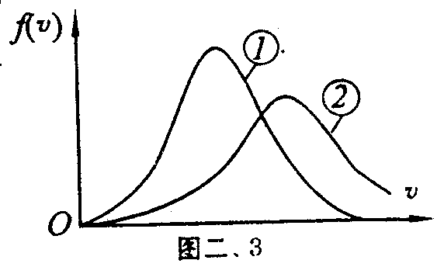
7．有两条气体速率分布曲线为①和②
a、若两条曲线分别表示同一种气体处于不同温度下的速率分布，则曲线 表示的气体温度较高。
b、若两条曲线分别表示同一温度下的氢气和氧气的速率分布，则曲线 表示氧气的速率分布曲线。
2
1

Slide 14
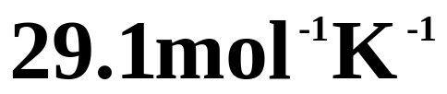
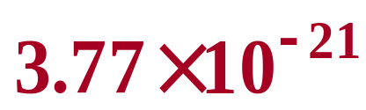
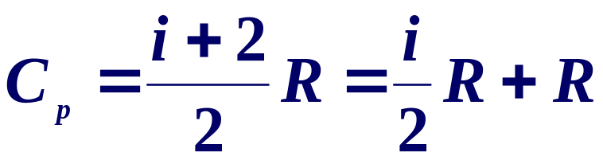

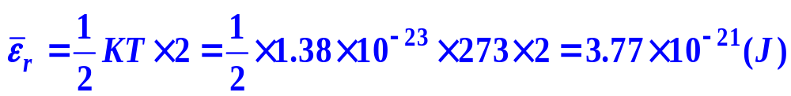
8．某理想气体的定压摩尔热容量为
求它在273K时分子平均转动动能 。
则转动自由度为2

Slide 15
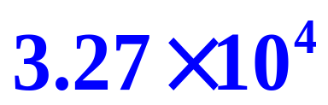

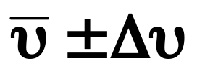

9.金属中的自由电子在0K时的平均平动动能为
4.23eV，如果按经典理论计算，这样的能量相
当于 K
10.设气体服从麦克斯韦速率分布， 为一固定的速率间隔，则 范围内的分子的百分比随着温度增加将 ，速率在
间的分子的百分比随着温度增加将
减小
不变

Slide 16




三、计算题
1．在容积为V的容器中的气体，其压强为p₁,重量为G₁,.然后放掉一部分气体，压强降为p₂,称重为G₂。问在压强p₃下，气体密度为多大？
解：

Slide 17




2．某气体的温度T＝273K，压强P=1000Pa
密度ρ＝1.24×10⁻²kg•m⁻³。
(1) 求气体的摩尔质量；
(2) 求气体分子的方均根速率；
(3) 容器单位体积内分子的总平动动能。
解
(1)
(2)
(3)

Slide 18






3．设某系统由N个粒子组成，粒子速率分布如图所示．求
（1）分布函数
表达式；
解（1）由速率分布图可知，在

Slide 19





3．设某系统由N个粒子组成，粒子速率分布如图所示．求
（2）常数
以
表示式；
得到

Slide 20



3．设某系统由N个粒子组成，粒子速率分布如图所示．求

Slide 21



4．一容器被中间隔板分成相等两半，一半装氦气，温度250K，另一半装氧气，温度310K。二者压强相等。求去掉隔板后两种气体的混合温度
解:

Slide 22



Slide 23


5.一封闭房间体积为45m³,室温为20℃时，求室内空气
分子热运动的动能总和是多少？如果温度升高1.0K,则
气体内能变化是多少？

Slide 24


6.水蒸气分解成相同温度的氢气和氧气，问内能增加
了百分之几？
解：1mol水蒸气分解为1mol氢气和0.5mol氧气

Slide 26


2.一定量的理想气体，当温度不变
体积增大时，分子的平均碰撞频率
和平均自由程如何变化？

Slide 27

14.一定量的理想气体，保持体积不变，当温度升高时，分子的平均碰撞频率和平均自由程如何变化？

Slide 28

9.金属中的自由电子在0K时的平均平动动能为
4.23eV，如果按经典理论计算，这样的能量相
当于 K
10.在大气中，随着高度的增加，氮气分子数
密度与氧气分子数密度的比值 （填
增加或减小）
增加

Slide 29
三、计算题
1．设某系统由N个粒子组成，粒子速率分布如图所示．求
（1）分布函数
表达式；
解（1）由速率分布图可知，在

Slide 30
1．设某系统由N个粒子组成，粒子速率分布如图所示．求
（2）常数
以
表示式；
得到

Slide 31



1．设某系统由N个粒子组成，粒子速率分布如图所示．求

Slide 32




5.氢氧发动机是火箭的动力系统，常温下，1kg氢气和
8kg氧气完全燃烧产生9kg的水蒸气，同时释放1.4*10⁸J
的化学能。这些能量一部分变成水蒸气的内能，使其
温度变为2800K，其余部分变为箭体机械能与水蒸气的
机械能。假设燃烧前温度是300K，点火时完全燃烧1吨
氢气，水蒸气的对地速度为2km/s，求：
（1）所释放的能量（化学？）
（2）水蒸气带走的内能和机械能
（3）箭体机械能占所释放化学能的百分比

Slide 33





Slide 34








6.根据麦克斯韦速率分布率，证明速率在
区间内的分子数与 成反比（设 很小）

Slide 35


2.一边长为10cm的立方体容器，内盛标准状态下的氦气，则单位时间内原子碰撞一个器壁面的次数（ ）？

Slide 36




3.导体中自由电子的运动类似气体分子运动，
称作电子气。设共有N个电子，电子最大速率
为 ,速率分布函数为
求（1）分布函数示意图。（2）常数A
（3）电子的平均动能
和具有最概然速率的电子动能

Slide 37










0

